Slide 1

La Galería
Por Pablo Varela Tovar y Pablo García Lucas
Colegio San José de Calasanz 2023-2024
Curso de Desarrollo de Aplicaciones Web

Slide 2
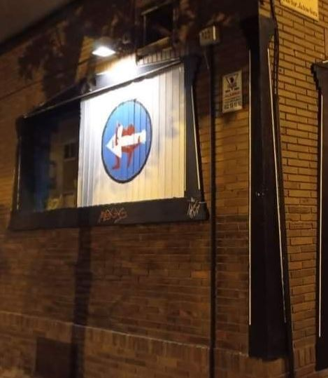
Breve Introducción
Nuestra aplicación web consiste en una breve aplicación la cual te permita solicitar diversos tipos de cócteles o cócteles y vasos personalizados y que se haga llegar a nuestro cliente una factura, siendo esta un documento PDF, en la que aparecerá el nombre y precio de los productos solicitados.
Además, nuestra aplicación cuenta con un sistema de registro y logueo de usuarios para nuestros clientes.
Nuestra aplicación también está pensada a futuro, teniendo pensado el desarrollo de un carrito para almacenar varios productos.

Slide 3
Apartados de nuestra aplicación
Nuestra aplicación se divide en tres partes
BBDD
Backend
Frontend

Slide 4
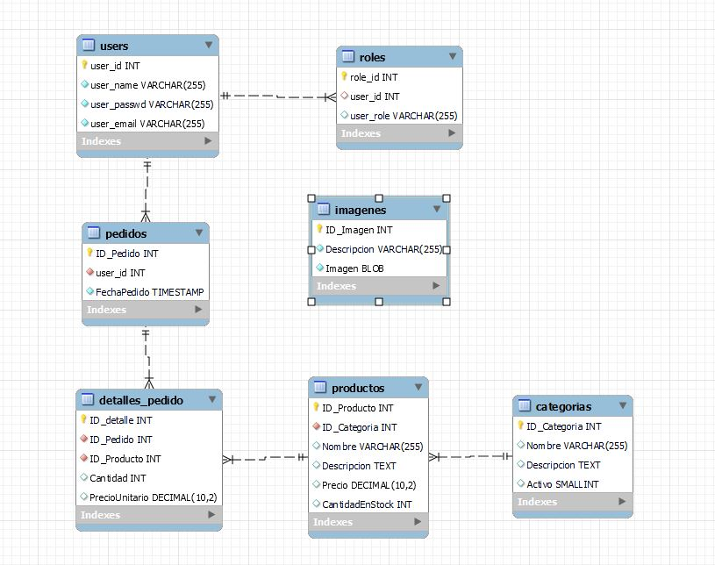
Nuestra Base de Datos
Nuestra Base de datos contiene las siguientes tablas
Categorías – Tabla creada para las diferentes categorías de los productos.
Detalles-Pedido – Tabla creada con la intención de que la aplicación sea escalable con un registro de compras a través de un carrito.
Imágenes – Tabla creada para almacenar las diversas imágenes de la aplicación.
Pedidos – Tabla creada para almacenar los diversos pedidos de la aplicación realizados por los clientes.
Productos – Tabla creada para almacenar los diversos productos de la aplicación.
Roles – Tabla creada para almacenar los roles de los usuarios.
Usuarios – Tabla creada para almacenar los usuarios.

Slide 5
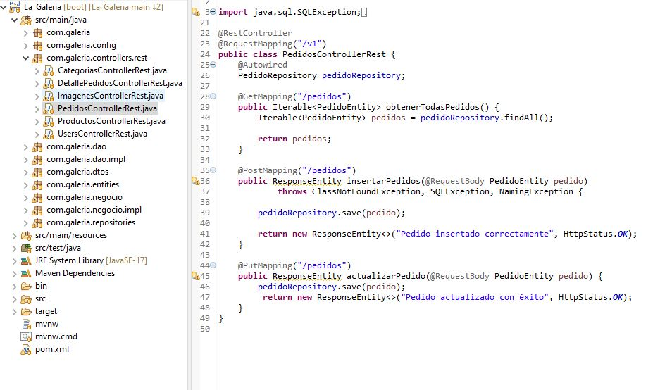
Nuestro Backend
En nuestra parte Backend almacenamos todo lo referente a la parte servidor como
Controllers Rest – Para los diversos métodos a realizar.
Capa de negocio – Para todo el apartado de negocio.
Entities – Para los diversos datos.
…

Slide 6
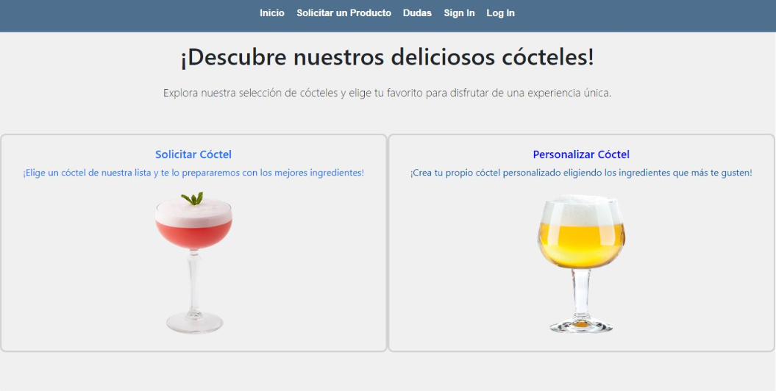
Nuestro Frontend
Nuestro Frontend se divide en las siguientes partes
Dudas – Apartado para que el usuario vea las posibles dudas planteadas.
Inicio – Apartado en el que se mostrará un pequeño resumen y datos sobre La Galería.
SignIn - Apartado que se mostrará para que el cliente cree una cuenta como usuario de nuestra aplicación.
LogIn – El cliente podrá iniciar sesión con un usuario que este creado previamente.
SolicitarProducto – Apartado en el que al usuario se le darán dos opciones, SolicitarCoctel y PersonalizarCoctel. En caso de que este no este registrado se le enviará al apartado de SignIn para que cree su cuenta de usuario
SolicitarCoctel – Apartado para que el cliente pueda solicitar uno de nuestros diversos cócteles.
PersonalizarCoctel – Apartado para que el cliente pueda elegir uno de nuestros cócteles personalizados. Este deberá primero un cóctel y, una vez notificado, ya podrá elegir un tipo de cristalería.

